Slide 1

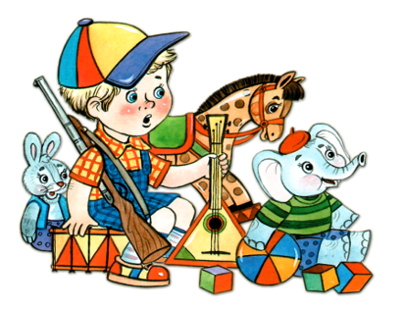
Портфолио
Воспитателя
Учителя-логопеда
Педагога-психолога
МБДОУ "Детский сад №16 "Алёнушка" с. Синицыно"

Slide 2
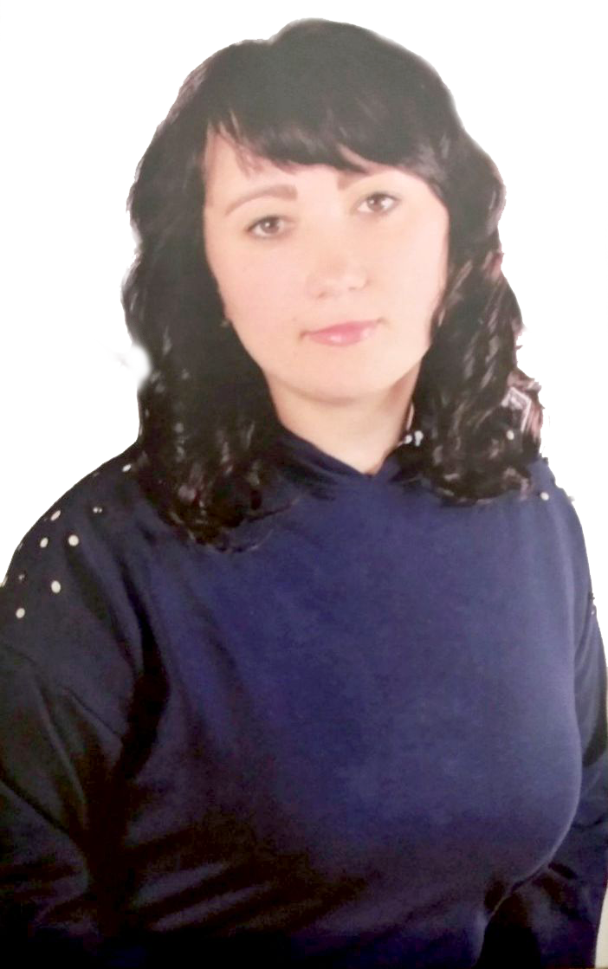
Шарикова
Юлия Сергеевна

Slide 3
Общие сведения:
1).Шарикова Юлия Сергеевна
2).16.08.1992 года рождения, Херсонская область
3).Образование-высшее:Мелитопольский государственный педагогический университет им. Б.Хмельницкого 2009-2014г.Специальность «химия-биология»
4).Курсы о профессиональной переподготовке: Институт повышения квалификации г.Брянск, с 27.02.2018года по 07.08.2018г по программе «Педагогика методика дошкольного образования»
Воспитатель детей дошкольного возраста.

Slide 4
5).Курсы профессиональной переподготовки
ООО «Учитель –Инфо» с 04.08.2020 года по 12.10.2020года. «Специальное (дефектологическое ) образование: логопедия»
6).Курсы профессиональной переподготовки
ООО «Учитель – Инфо» с 19.05.2020 года по
03.08.2020года. «Психолого-педагогическое образование
7).Курсы профессиональной переподготовки
ООО «Учитель-Инфо» с 18.02.2020 года по
18.05.2020года. «Педагог дополнительного образования детей и взрослых»
8) Педагогический стаж-4 года.

Slide 5
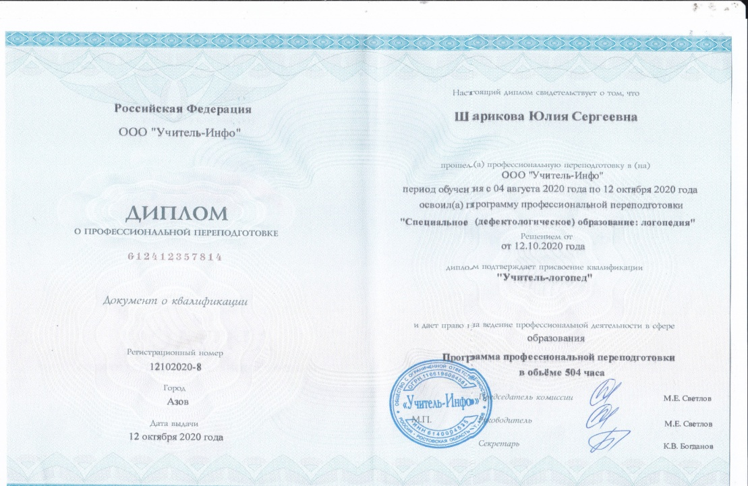
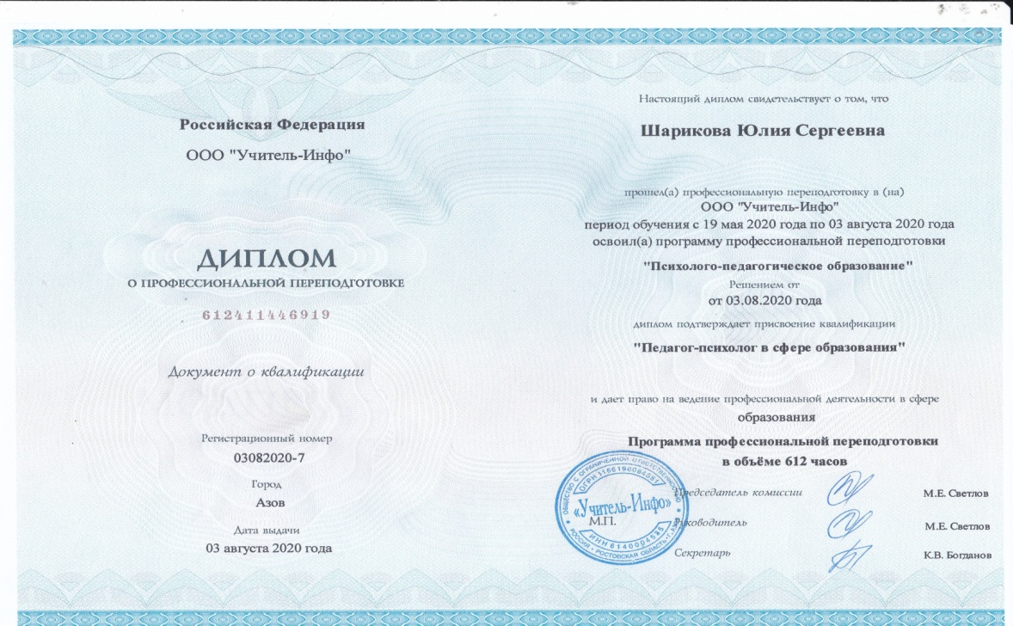

Slide 6
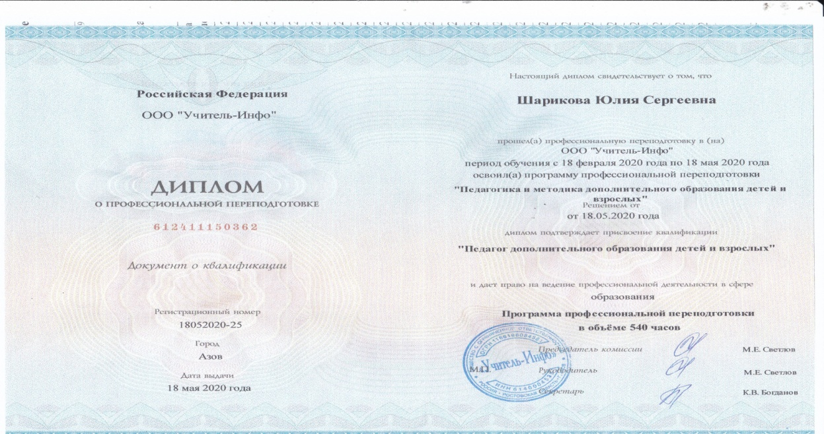
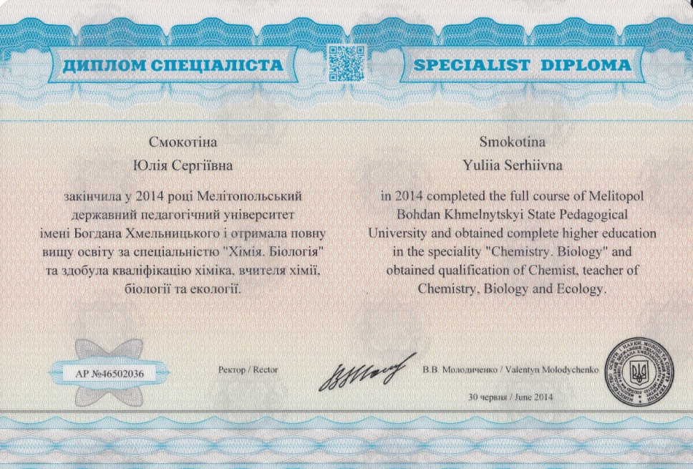
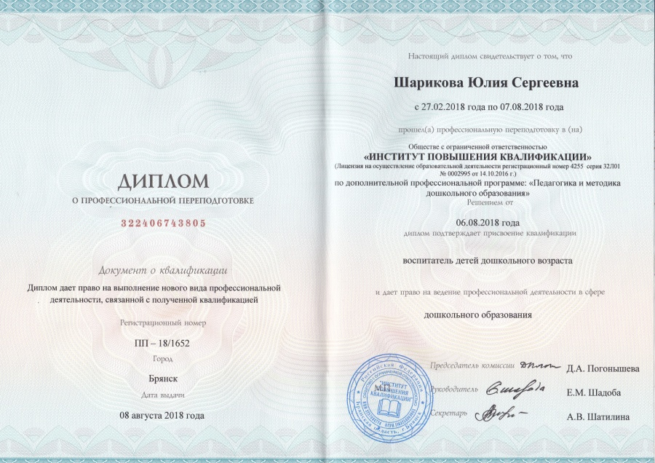

Slide 7
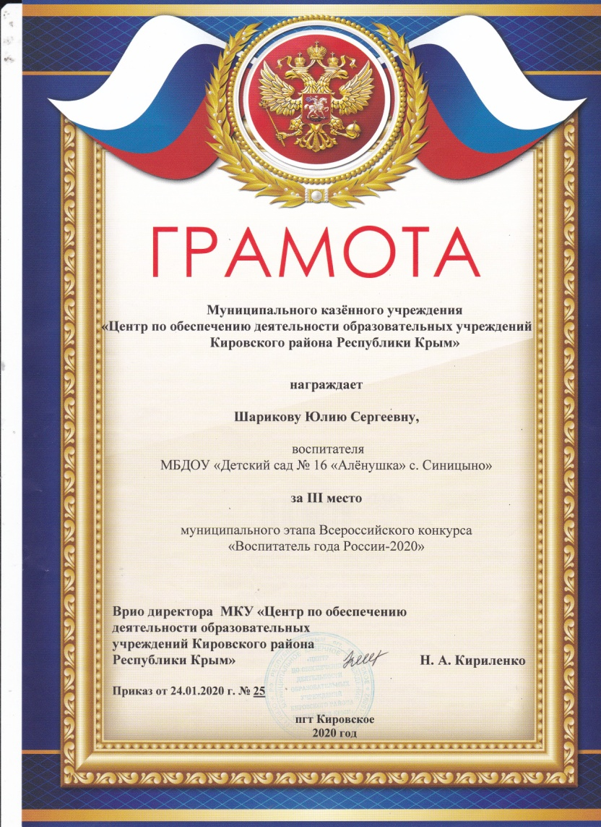
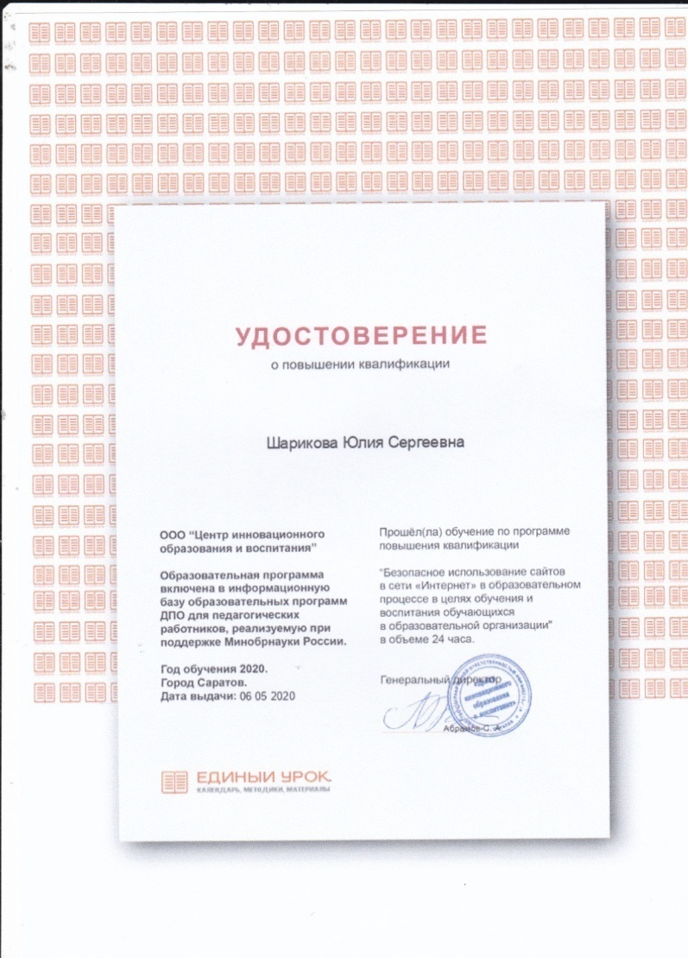
Мои достижения

Slide 8
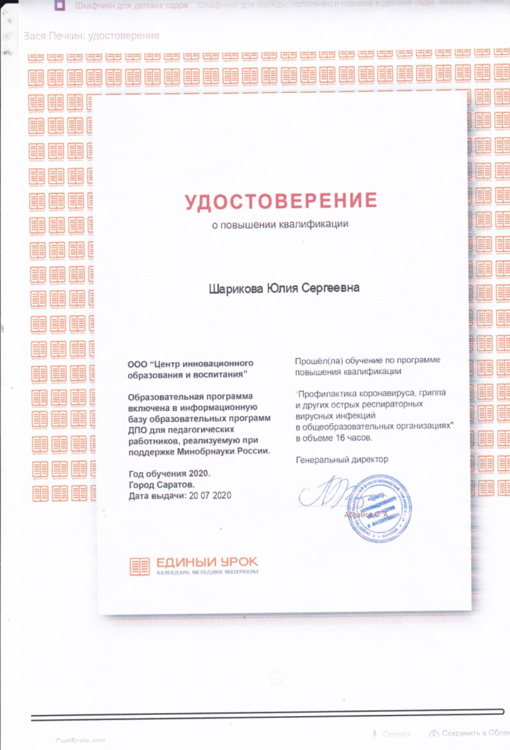
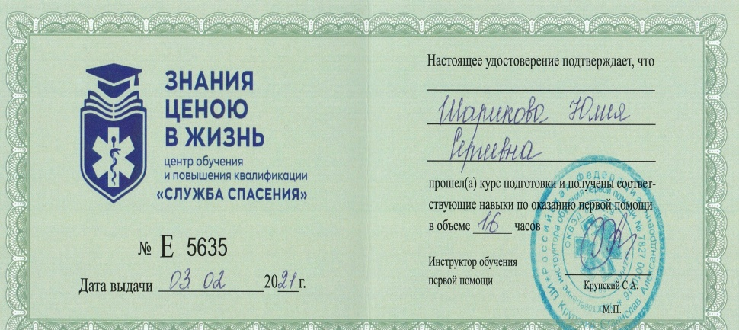

Slide 9
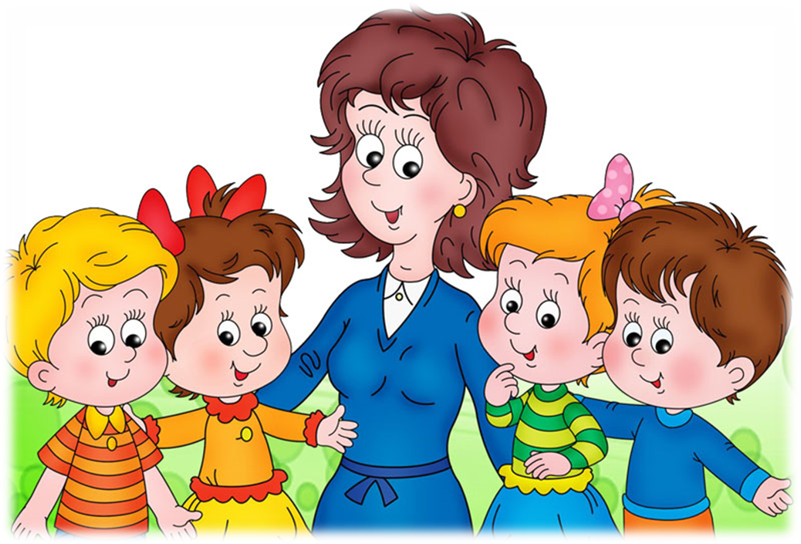
Мое педагогическое кредо:
«Старатся увидеть в душе ребенка то зернышко, ухаживая за которым, можно вырастить замечательное дерево»

Slide 10

Фотоархив

Slide 11
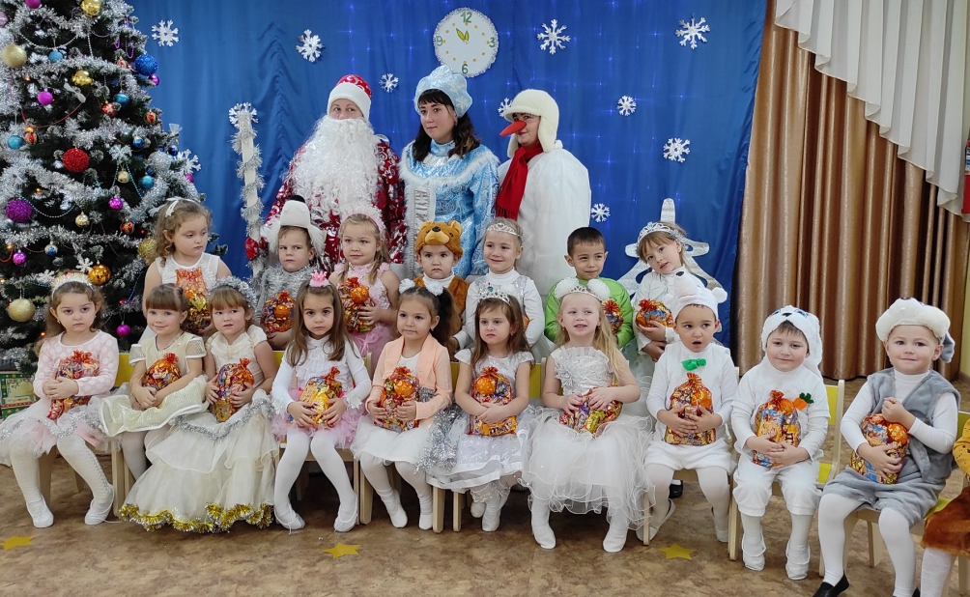
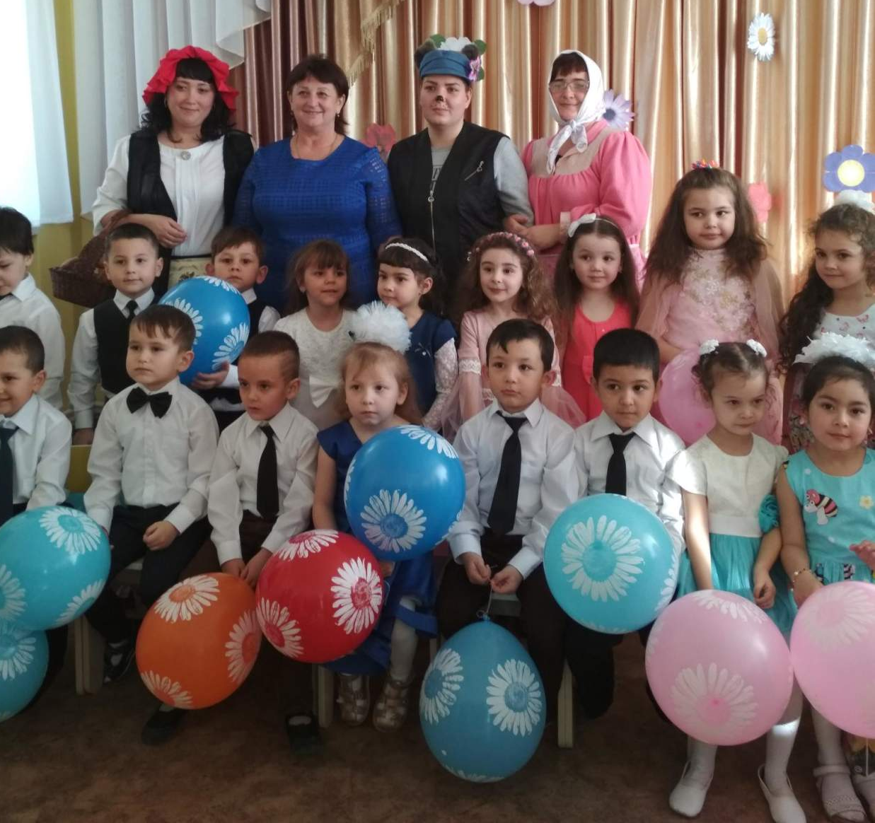
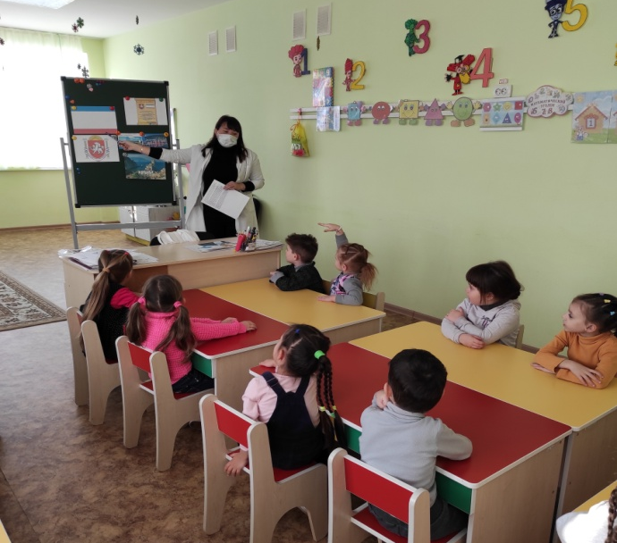
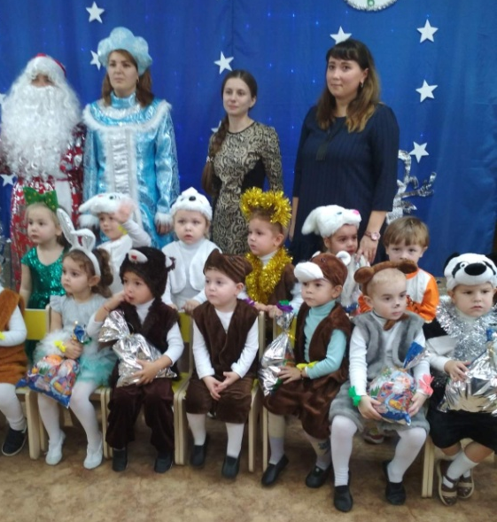

Slide 12
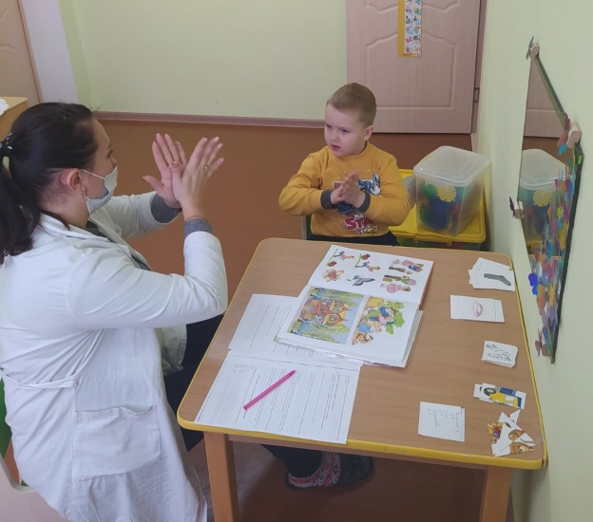
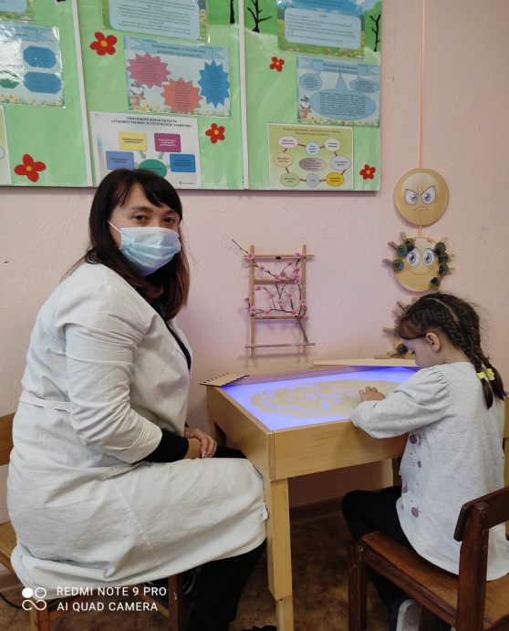
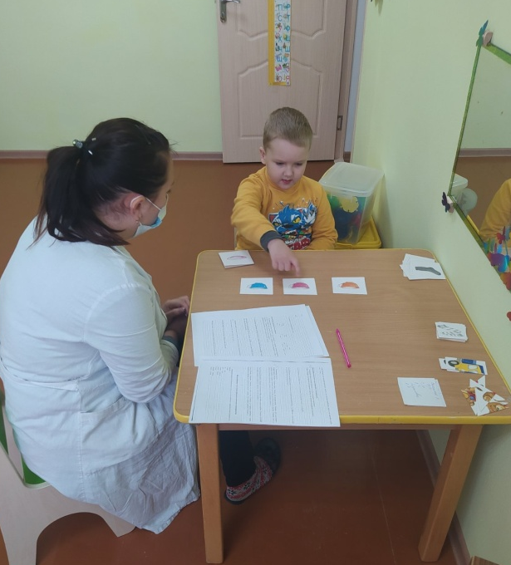
Индивидуальные занятия в
логопедической группе

Slide 13
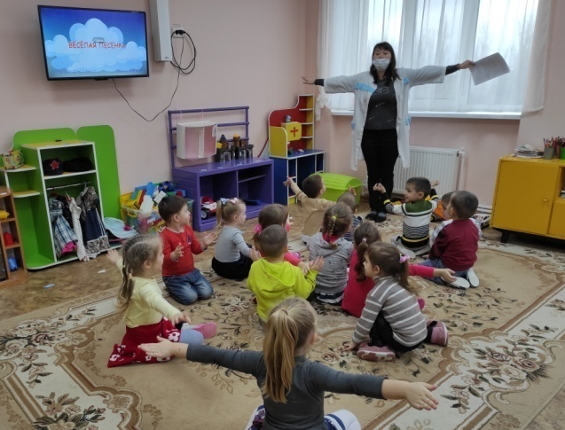
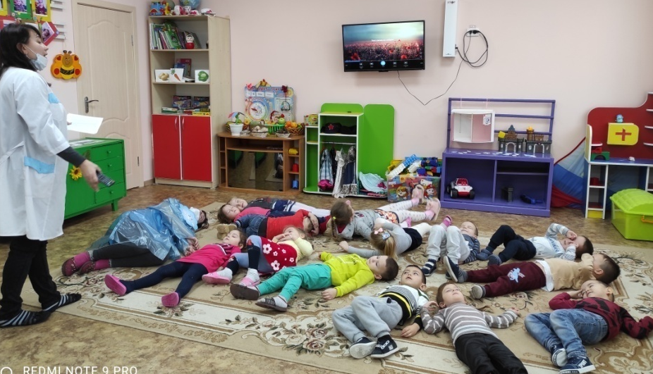
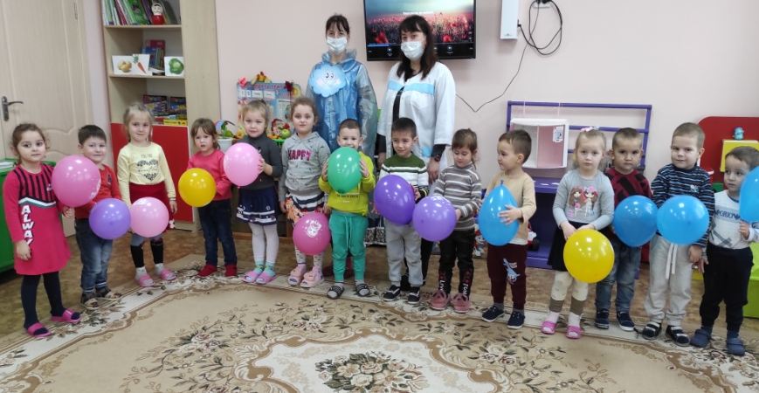
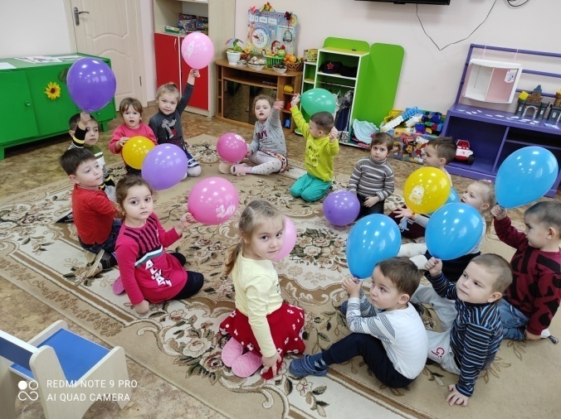
Психологический тренинг

Slide 14

На свете есть много различных профессий,
И в каждой есть прелесть своя,
Но нет благородней , нужней и чудесней,
Чем та, кем работаю я!

Slide 15
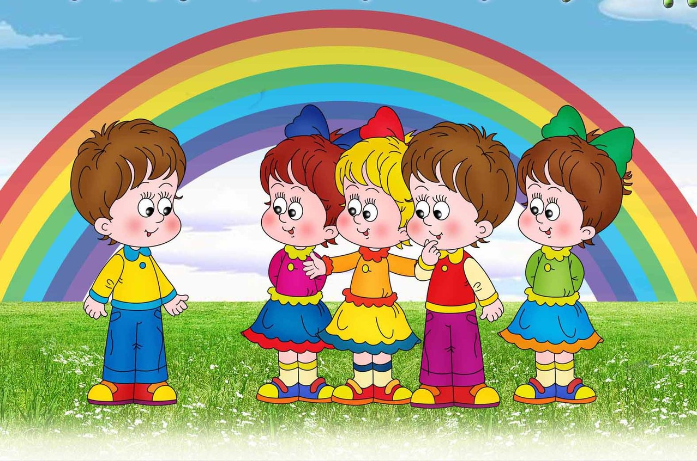
Спасибо за внимание!

